Slide 1
勉強用のサイト紹介
10月生 丹下陽平

Slide 2
はじめに
自分で勉強する際に役立つサイトを紹介します。

Slide 3
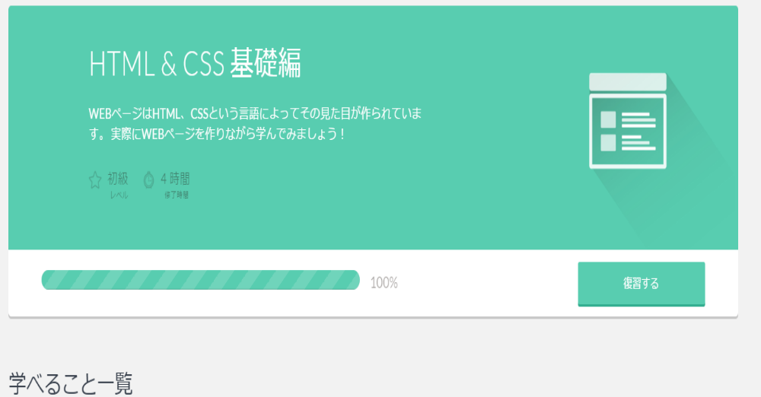
Progate(プロゲート)

Slide 4
Progate(プロゲート)
・田中さんから教えてもらった
・スライドを見ながら実践する
・正解するとレベルアップ
・HTML CSS jQueryなどサイト構築の基礎が学べる
・未経験者でも一から学べる

Slide 5
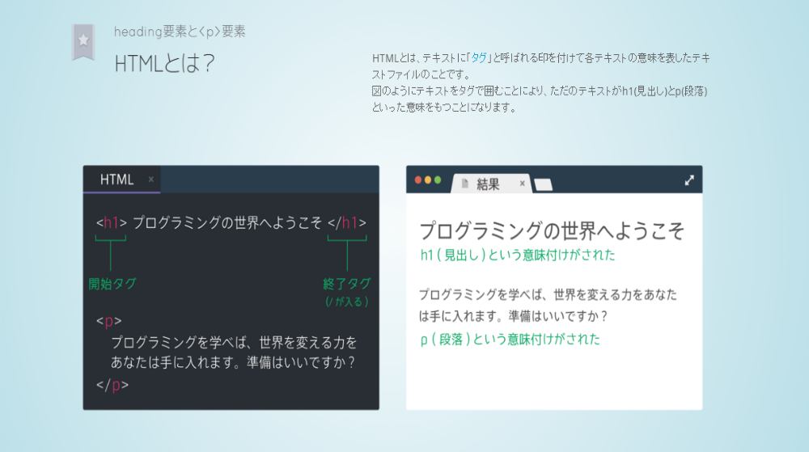
こんなサイトです

Slide 6
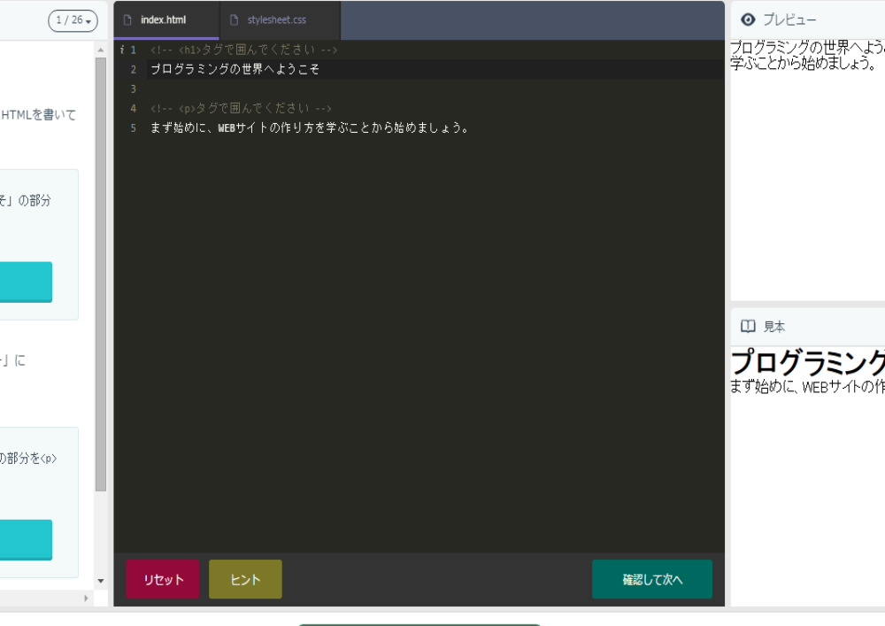
こんなサイトです

Slide 7
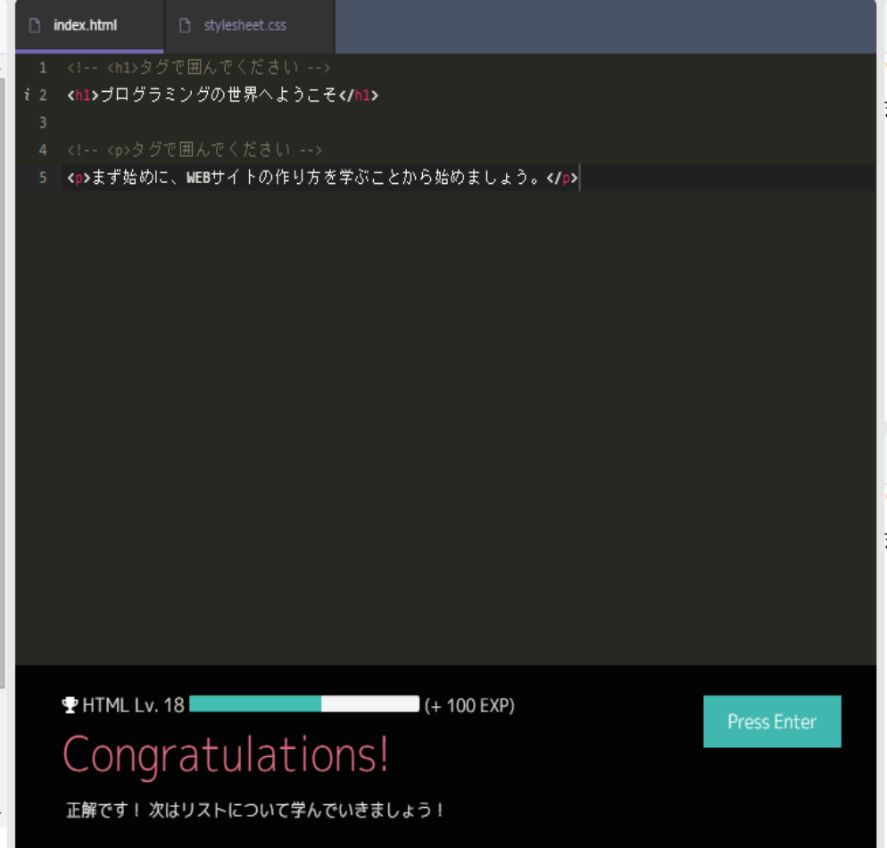
正解すると経験値がもらえます

Slide 8
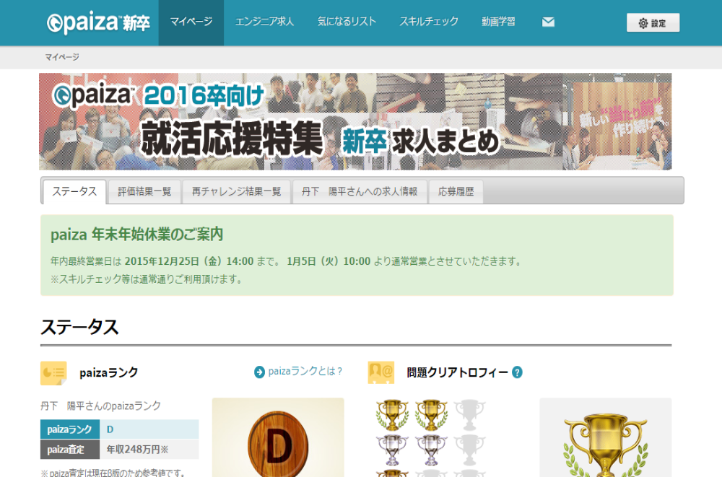
paiza

Slide 9
paiza
・田原くんに教えてもらった
・javaの練習問題のサイト
・サイト構築にはあまり役に立たない内容だけれども、勉強にはなる
・問題数が多い
・むずかしい

Slide 10
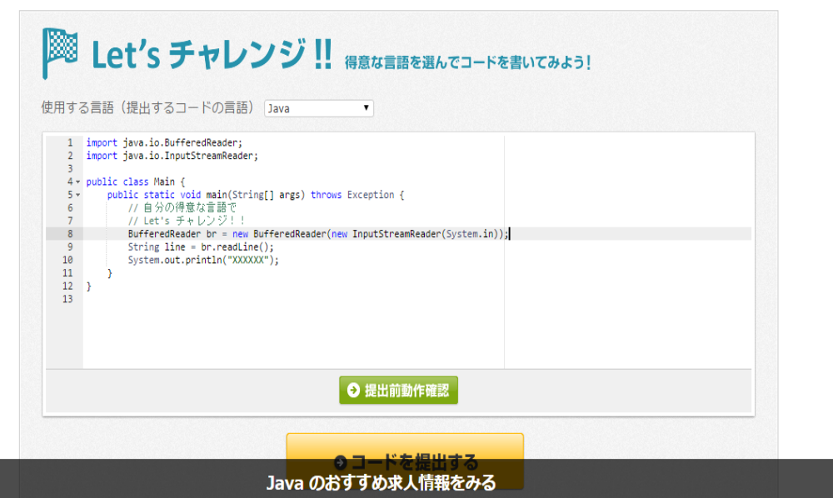
こんなサイトです

Slide 11
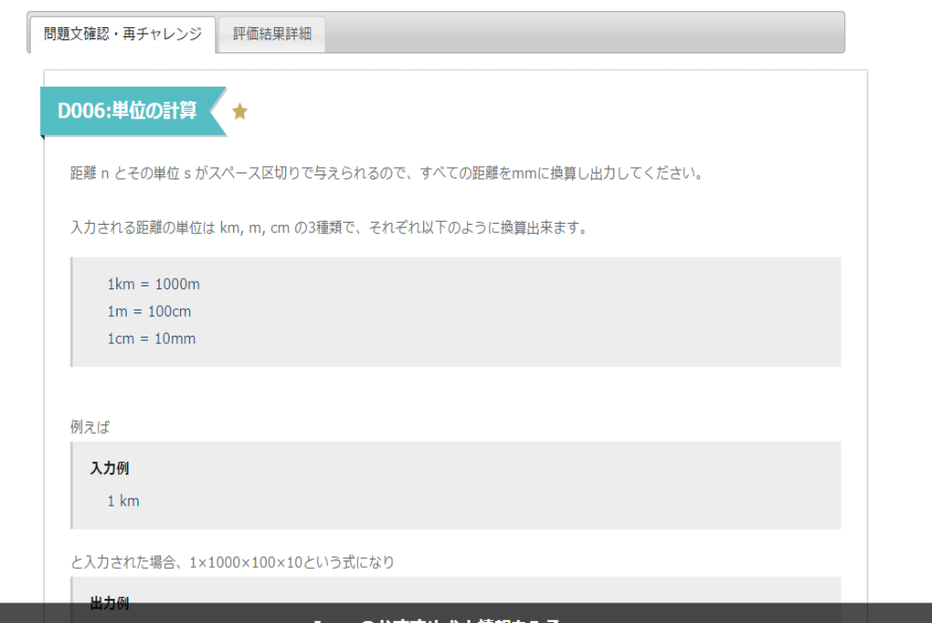
こんな問題です

Slide 12
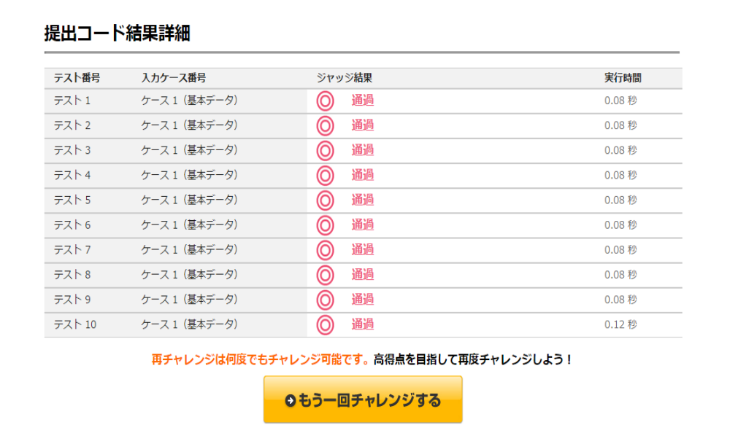
正解すると楽しい

Slide 13
以上

